Slide 1
進捗報告（～07／21）：塩谷晃弘
2022.07.21
大牟田工場
生産技術部
計算科学Ｇ

Slide 2
目次
進捗状況
項目ごとの進捗
SeeQ
熱解析
業務プロセス改善
今後の予定

Slide 3
目次
進捗状況
項目ごとの進捗
SeeQ
熱解析
業務プロセス改善
今後の予定

Slide 4
進捗状況
 |  | 7月 |  | 8月
タスク |  | 8 | 9 | 10 | 11 | 12 | 13 | 14 | 15 | 16 | 17 | 18 | 19 | 20 | 21
SeeQ
1 | 第三製造部 接合プロセス解析
熱解析
1 | ADINA
業務プロセス改善
1 | SAN工場 HTデータ自動処理システム
2 | 蛍光体課 SAPデータ自動処理システム
3 | 蛍光体課 HTデータ自動処理システム
4 | 検査自動化Gr HTML自動解析システム
その他
SeeQ
打ち合わせ
接合炉
見学
PIタグ対応位置確認・熱電対温度解析
ADINA講座受講
業プロMTG
コード作成
システム
実装
手順書
作成
手順書作成
コード作成
コード・手順書作成
ヒートシンク
打ち合わせ
横河来訪
MI教育受講

Slide 5
目次
進捗状況
項目ごとの進捗
SeeQ
熱解析
業務プロセス改善
今後の予定

Slide 6
SeeQ：打ち合わせ内容共有
目的
SeeQ社による解析の進捗報告
SeeQ社から疑問点についての質問
質問内容
それぞれのタグがどこの温度に対応しているのかを知りたい
高温部・中温部・低温部がそれぞれどの熱電対に対応しているか知りたい
弊社側も正しく把握できていないため、現場での調査が必要

Slide 7
SeeQ：PIタグ対応位置確認
目的
PIタグと測定温度の対応を明確にする
SeeQ社からの質問に回答する
今回配置を確認したPIタグのリスト
PLC_No. | 名称
[PLC1]D0001504 | 内下部 制御温度
[PLC1]D0001505 | 内上部 制御温度
[PLC1]D0001506 | 外下部 制御温度
[PLC1]D0001507 | 外上部 制御温度
[PLC1]D0001511 | M1ﾓﾆﾀ 温度
[PLC1]D0001512 | M2ﾓﾆﾀ 温度
[PLC1]D0001513 | M3ﾓﾆﾀ 温度
[PLC1]D0001514 | M4ﾓﾆﾀ 温度
[PLC1]D0001515 | M5ﾓﾆﾀ 温度
[PLC1]D0001519 | ﾓﾆﾀ温度

Slide 8

SeeQ：PIタグ対応位置確認
M1～M5の温度測定位置
M1~M5と内下・上部は物温を測定
M3
上段
M4
中段
M5
下段
指定なし
：炉体
内下部
：厚銅
M1
＝
M2
内上部
：ヒーター
＝

Slide 9
SeeQ：PIタグ対応位置確認
M1～M5の温度測定位置
M1~M5と内下・上部は物温を測定
M3
上段
M4
中段
M5
下段
指定なし
：高温部
M1
＝
内下部
：中温部
M2
＝
内上部
：低温部

Slide 10
SeeQ：PIタグ対応位置確認
外下部・外上部・モニタの温度測定位置
外上部
モニタ
外下部
外下・上部とモニタは空間温度を測定

Slide 11
SeeQ：温度の制御方法について
今回配置を確認したPIタグのリスト
PLC_No. | 名称
[PLC1]D0001504 | 内下部 制御温度
[PLC1]D0001505 | 内上部 制御温度
[PLC1]D0001506 | 外下部 制御温度
[PLC1]D0001507 | 外上部 制御温度
[PLC1]D0001511 | M1ﾓﾆﾀ 温度
[PLC1]D0001512 | M2ﾓﾆﾀ 温度
[PLC1]D0001513 | M3ﾓﾆﾀ 温度
[PLC1]D0001514 | M4ﾓﾆﾀ 温度
[PLC1]D0001515 | M5ﾓﾆﾀ 温度
[PLC1]D0001519 | ﾓﾆﾀ温度

Slide 12
SeeQ：温度の制御方法について
内下・上部制御温度は物温、外下・上部制御温度は空間温度を測定
バーナー2つに対して制御温度4つ→温度制御についての正確な調査が必要
今回配置を確認したPIタグのリスト
PLC_No. | 名称
[PLC1]D0001504 | 内下部 制御温度
[PLC1]D0001505 | 内上部 制御温度
[PLC1]D0001506 | 外下部 制御温度
[PLC1]D0001507 | 外上部 制御温度
[PLC1]D0001511 | M1ﾓﾆﾀ 温度
[PLC1]D0001512 | M2ﾓﾆﾀ 温度
[PLC1]D0001513 | M3ﾓﾆﾀ 温度
[PLC1]D0001514 | M4ﾓﾆﾀ 温度
[PLC1]D0001515 | M5ﾓﾆﾀ 温度
[PLC1]D0001519 | ﾓﾆﾀ温度

Slide 13
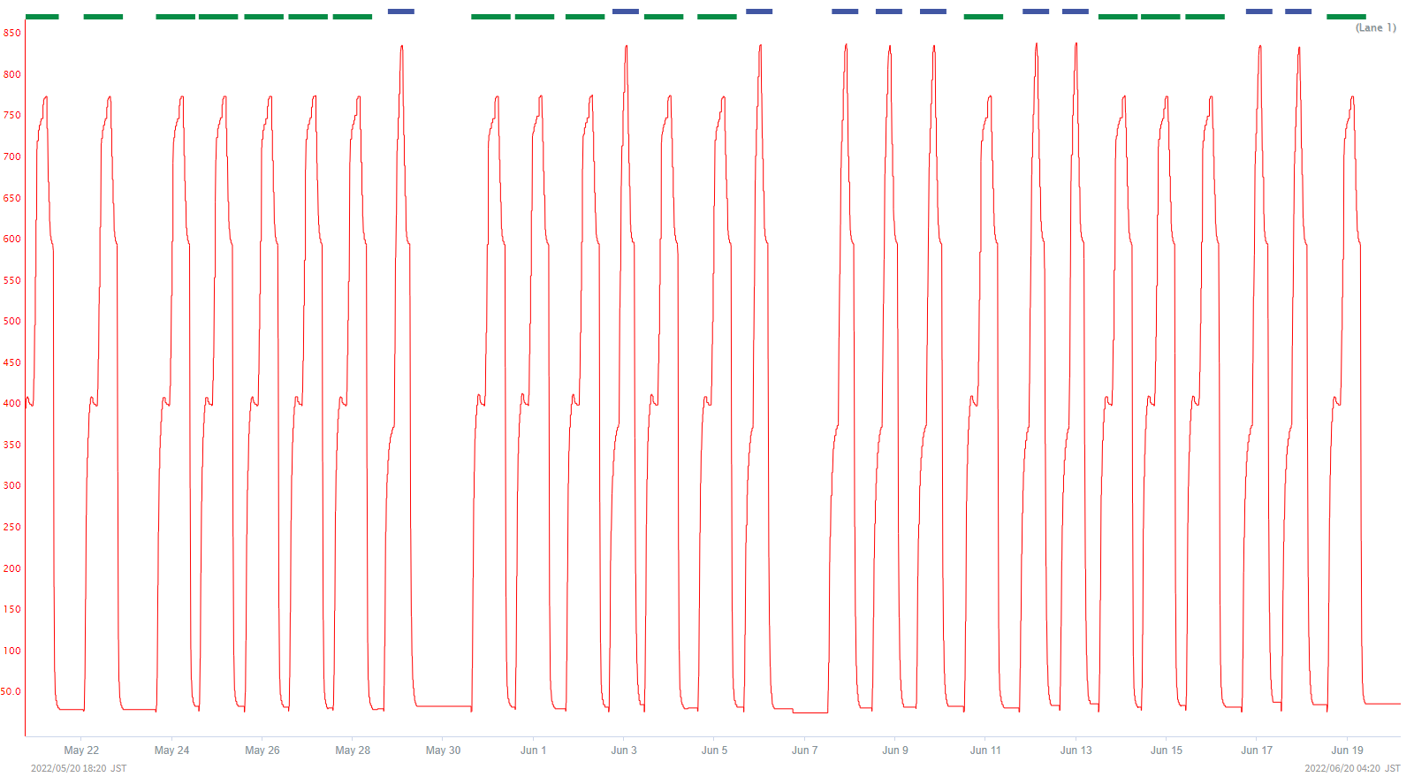
SeeQ：熱電対温度解析
接合炉の熱電対温度プロファイル
各バッチプロセスを1つのイベントとして検出
→各熱電対のイベントごとのMax温度を出力
→熱電対の温度の序列を測定

Slide 14
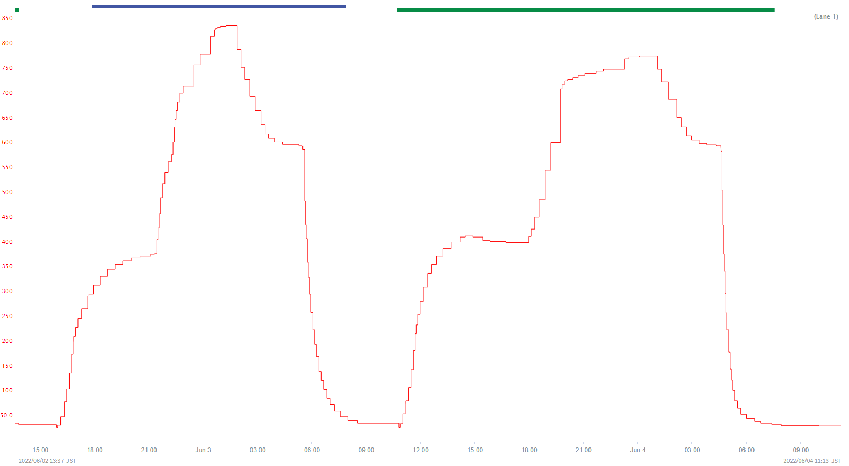
SeeQ：熱電対温度解析
接合炉の熱電対温度プロファイル
トレンド①
トレンド②
温度プロファイルの傾向から、青と緑の2種類のイベントに分けられた
←作る製品による違い（？）

Slide 15
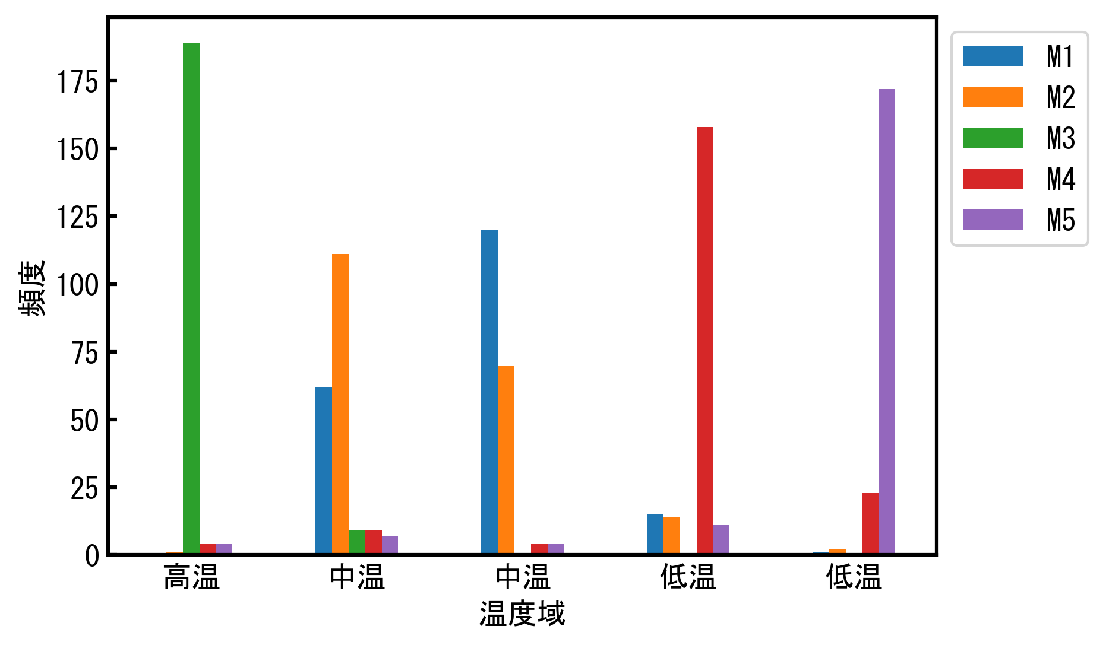
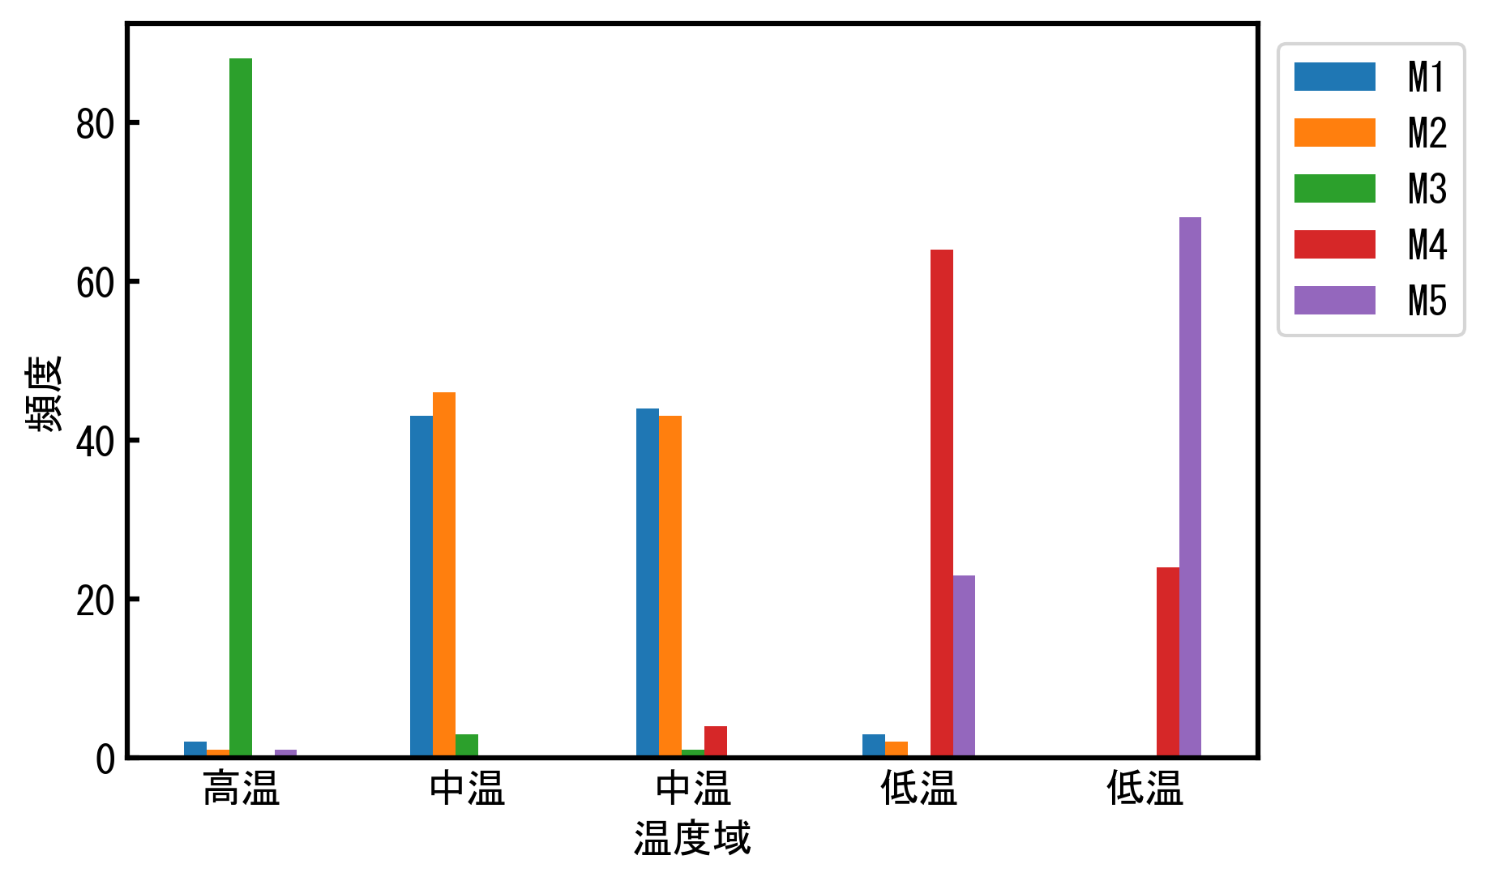
SeeQ：熱電対温度解析
M1～M5温度の序列確認（1年分のデータ）
トレンド①に
ついてグラフ化
トレンド②に
ついてグラフ化

Slide 16
SeeQ：熱電対温度解析
M1～M5温度の序列確認（1年分のデータ）
トレンド①に
ついてグラフ化
トレンド②に
ついてグラフ化
高温域：M3
中温域：M1,2
低温域：M4,5
トレンド①と②の間に有意な差はない

Slide 17
SeeQ
まとめ
第三製造部接合炉のPIタグ対応位置を調査した
SeeQを用いた解析により、高温部：M3、中温部：M1, M2、低温部：M4, M5と特定できた
2つのバーナーに対して制御温度が4つあるため、温度の制御方法を正しく調査しておく必要がある
今後の予定
温度制御の正確な仕様について調査する

Slide 18
目次
進捗状況
項目ごとの進捗
SeeQ
熱解析
業務プロセス改善
今後の予定

Slide 19
熱解析：ADINA講座受講
目的
ADINAの基本的な使い方を理解する
内容
オンデマンド形式の講座（合計10時間程度）
4問の基本的な応力解析の問題について、ADINAを用いて解析する
解析の工程について解説を受けながら、実際に手を動かす
まとめと今後
ADINAの基本的な使い方を理解した
実際の案件に対応しながら使いこなせるようにする

Slide 20
目次
進捗状況
項目ごとの進捗
SeeQ
熱解析
業務プロセス改善
今後の予定

Slide 21
業プロ改善：HTデータ自動処理システム@SAN工場
現状
SAN工場で使っているHT（ハンディターミナル）から入力されたデータに、本来単一で入るべき同直・同EIDのデータが複数個入っている事象が散見された
キー項目設定が入力時刻となっているため、HTの使い方次第でデータが重複入力されてしまう
目的
HTから同直・同EIDのデータが重複して入らないような仕様に変更する
アプローチ方法
日時＋EIDをキー項目設定し、キー重複データが入る度にデータを上書きする
※日時は各直ごとに同一の時刻が割り振られている

Slide 22
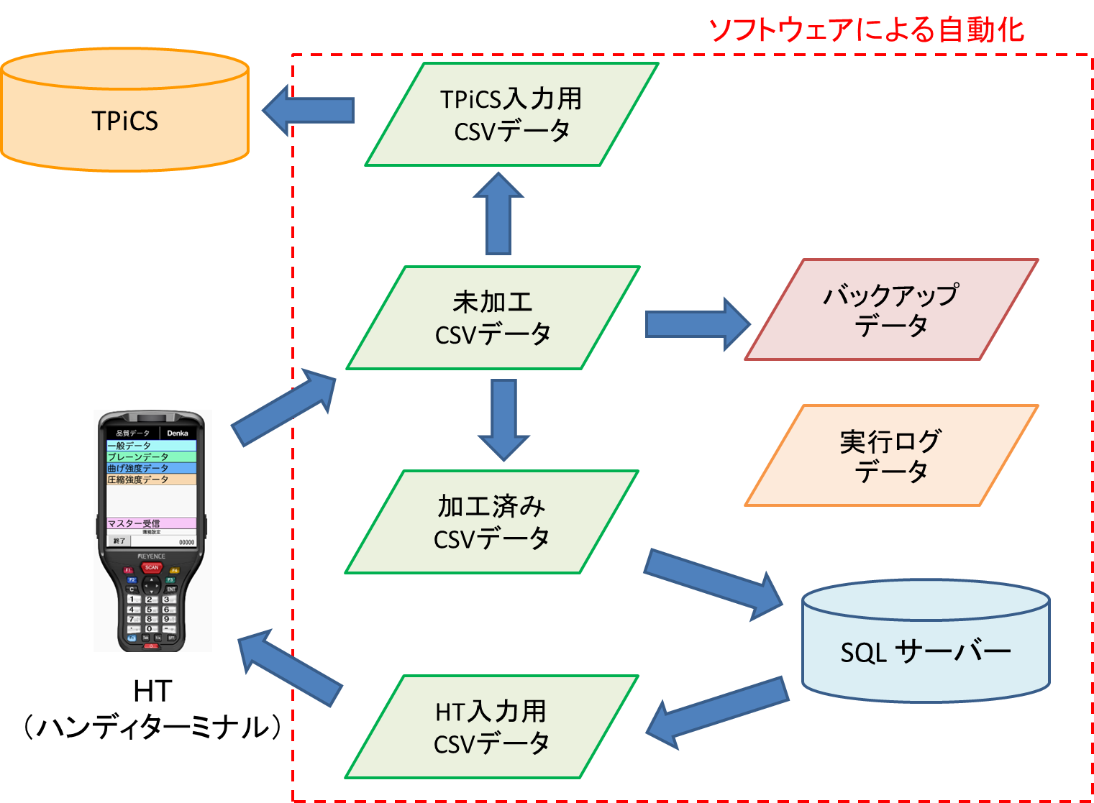
業プロ改善：HTデータ自動処理システム@SAN工場
プログラム全体の概要図
※日時は各直ごとに同一の時間が設定されている
キー項目重複データを都度上書き
キー項目：日時＋EID

Slide 23
業プロ改善： HTデータ自動処理システム@SAN工場
現在の進捗状況
コード作成 完了
実行テスト 完了
手順書作成 完了
システム導入 完了
↑ タスクスケジューラで1時間に1回自動で実行する仕様
今後の予定
効果確認・提案作成
技術資料作成

Slide 24
業プロ改善：HTML自動解析システム@検査自動化Gr
現状
AIソフト「COGNEX ViDi」で解析したデータがHTML形式で出力される
HTMLファイルから必要なデータを抽出し、エクセルファイルに入力する作業を手作業で行うと、データ数が膨大なため多大な時間がかかってしまう
目的
AIソフト「COGNEX ViDi」から出力されたHTML形式のファイルより必要なデータを抽出する作業を効率化する
アプローチ方法
Pythonでプログラムを作成し、自動化する

Slide 25
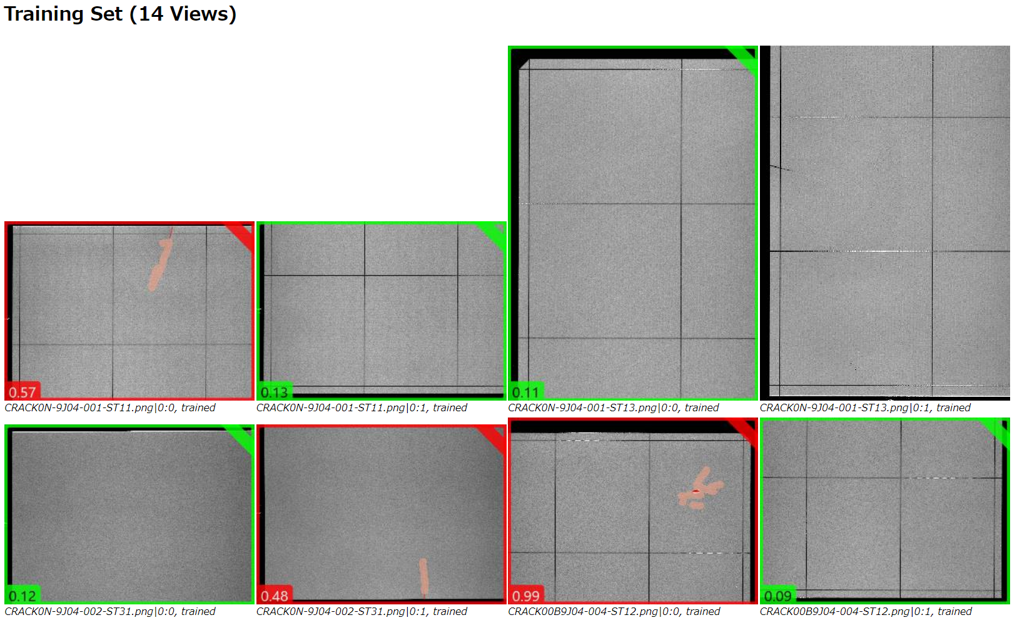
業プロ改善：HTML自動解析システム@検査自動化Gr
HTMLファイルの概観
大量の画像が列挙されている
画像名・点数・判定を取得したい

Slide 26

業プロ改善：HTML自動解析システム@検査自動化Gr
HTMLファイルの概観
大量の画像が列挙されている
画像名・点数・判定を取得したい
判定
（緑：Good、赤：Bad）
点数
画像名

Slide 27
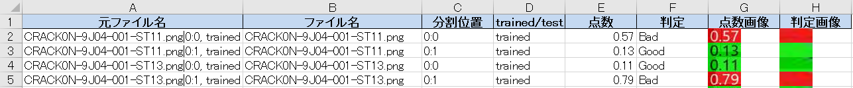
業プロ改善：HTML自動解析システム@検査自動化Gr
ソフトウェアの働き
HTMLファイルの画像名・点数・判定を自動で認識してエクセルファイルに出力する

Slide 28
業プロ改善：HTML自動解析システム@検査自動化Gr
出力エクセルファイルの仕様
点数はOCRを用いて認識
OCRの認識ミスは4317個中23個（0.53%）＝非常に高精度！
OCRの誤認識セルを自動で赤色に塗りつぶす
元データの点数画像を出力する
誤認識を一目で
確認・修正できる

Slide 29
業プロ改善：HTML自動解析システム@検査自動化Gr
現在の進捗状況
コード作成 完了
実行テスト 完了
手順書作成 完了 （機能追加のため要改訂）
今後の予定
業務依頼書作成
手順書改訂
効果確認・提案作成
技術資料作成
反省
業務依頼書なしで仕事に取りかかってしまった→今後の取り組み方 要注意

Slide 30
目次
進捗状況
項目ごとの進捗
SeeQ
熱解析
業務プロセス改善
今後の予定

Slide 31
今後の予定
 |  | 7月 |  | 8月 |  |  |  |  |  |  |  | 8月
タスク |  | 22 | 23 | 24 | 25 | 26 | 27 | 28 | 29 | 30 | 31 | 1 | 2 | 3 | 4 | 5
SeeQ
1 | 第三製造部 接合プロセス解析
熱解析
1 | 構造関数
業務プロセス改善
1 | SAN工場 HTデータ自動処理システム
2 | 蛍光体課 SAPデータ自動処理システム
3 | 蛍光体課 HTデータ自動処理システム
4 | 検査自動化Gr HTML自動解析システム
その他
接合炉温度制御調査
逆畳み込み演算検討
業プロMTG
資料作成（提案・技術資料）
資料作成（提案・技術資料）
資料作成（提案・技術資料）
資料作成（業務依頼書・手順書・提案・技術資料）
年休
トレーナー面談
MI教育受講

Slide 32
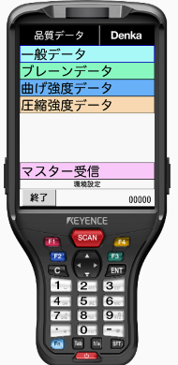
ソフトウェアによる自動化
TPiCS
TPiCS入力用CSVデータ
未加工
CSVデータ
バックアップデータ
実行ログデータ
加工済み
CSVデータ
SQL サーバー
HT
（ハンディターミナル）
HT入力用
CSVデータ

